Slide 1


Rony Tadeu Poleski Sartor
Thiago Alves dos Santos

Slide 2


Agenda
  O Cliente
  O Problema
  O Processo
  As Áreas Afetadas
  A Solução
    Requisitos
    Regras de Negócio
  Protótipos

Slide 3


O Cliente
  APCBRH - Associação Paranaense de Criadores de Bovinos das Raça Holandesa
  A associação foi fundada com o intuito de prestar serviços de consultoria para os criadores de bovinos da raça holandesa
  Alguns serviços
    Registro Genealógico
    Classificação Linear para Tipo
    Controle Leiteiro

Slide 4

O Cliente
  Missão
    “Promover o melhoramento genético e a qualidade dos rebanhos leiteiros, valorizando os criadores, monitorando e disponibilizando informações e indicadores da qualidade do leite em benefício dos produtores, indústrias e consumidores.” *
* Fonte: Site da Associação Paranaense de Criadores de Bovinos da Raça Holandesa

Slide 5
O Problema
  Necessidade de melhorar a qualidade do rebanho
    Características genéticas e fenotípicas
    Características morfológicas
  Aumentar e melhorar a produção de leite
  Eliminar características indesejáveis
  Controle manual
  Através do acasalamento os produtores procuram melhorar geneticamente o rebanho

Slide 6
O Processo
  Utilizar indicadores da classificação linear para tipo e dados dos reprodutores
  Definir pesos de importância de produção e conformação
  Verificar consangüinidade do animal
  Definir qual o melhor reprodutor para a melhora genética

Slide 7
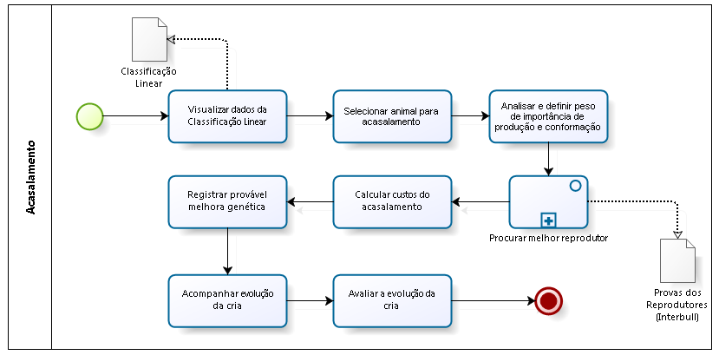
O Processo

Slide 8
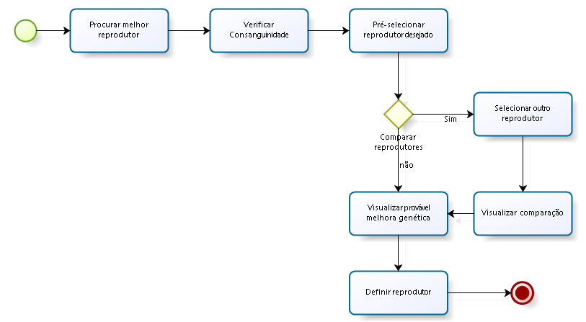
O Processo

Slide 9
As Áreas Afetadas
  Produtores bovinos da raça holandesa
  Médicos veterinários
  Especialistas em classificação linear para tipo
  A Associação Paranaense de Criadores de Bovinos das Raça Holandesa

Slide 10
A Solução
  Sistema que calcule os índices de possível melhora genética para o animal
  Redução do tempo da escolha
  Melhorar a qualidade da escolha
  Prover um acompanhamento após a realização do acasalamento

Slide 11

Dúvidas

